Slide 1

MATERI DASAR KOMPUTER
Multimedia Sman 1 tamansari

Slide 2
Apa itu Komputer ?
Komputer adalah perangkat elektronik yang memanipulasi informasi atau data. Komputer mampu menyimpan, mengambil, dan mengolah data. Anda mungkin telah mengetahui bahwa Anda dapat menggunakan komputer untuk mengetik dokumen, mengirim e-mail, bermain game, dan menjelajah Web. Anda juga dapat menggunakannya untuk mengubah atau membuat spreadsheet, presentasi, dan bahkan video.

Slide 3
TIPE-TIPE KOMPUTER
01
02
SOFWARE
HARDWARE
PERANGKAT LUNAK
PERANGKAT KERAS
Perangkat lunak adalah sekelompok instruksi atau perintah yang menugaskan atau memberi perintah kepada perangkat keras tentang apa yang harus dilakukan dan bagaimana melakukannya. Contoh perangkat lunak seperti web browser, permainan.
Perangkat keras adalah komponen komputer yang memiliki struktur fisik, seperti keyboard atau mouse. Selain itu, perangkat keras juga mencakup semua komponen internal komputer

Slide 4
Apa saja macam-macam komputer ?
komputer desktop
tablet
Komputer portable atau mini komputer
Komputer personal, yang ada di rumah/kantor/warnet/dll
laptop
Komputer server
Komputer portable yang umum digunakan
Komputer tersambung secara online

Slide 5
sofware
Apa saja contoh sofware ?

Slide 6
PERKENALAN HARDWARE
Perangkat keras pada internal komputer dan elektronik lainnya.

Slide 7
INTRODUCTION
Hardware atau perangkat keras adalah bagian komputer yang bisa kita lihat wujud fisiknya.

Slide 8
01
CONTOH HARDWARE PADA KOMPUTER

Slide 9
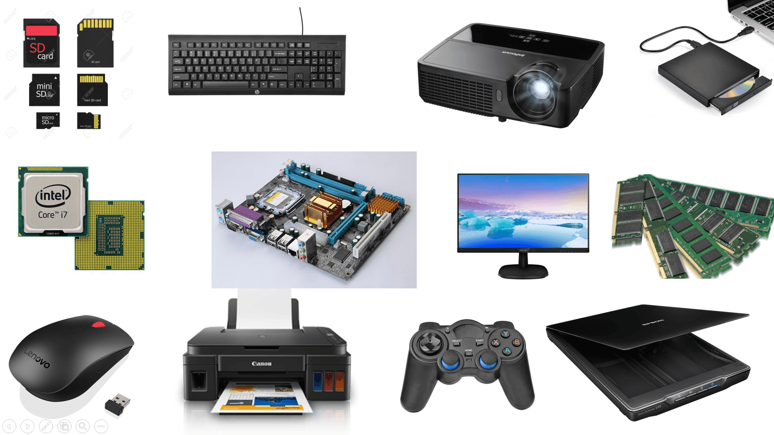
HARDWARE PADA KOMPUTER
Monitor
Keyboard
Mouse
CPU
RAM
Harddisk
Flashdisk
Printer
Webcam
Mikrofon
Speaker

Slide 10
MEMBANGUN SEBUAH KOMPUTER
HARDWARE
KELISTRIKAN
SOFWARE
PENGETAHUAN

Slide 11
Sofware
01
Yang kita kenal aplikasi pada komputer atau lainnya.

Slide 12
SOFWARE BAGIAN PENTING KOMPUTER
Karna untuk melakukan sesuatu pada komputer kita membutuhkan sebuah aplikasi untuk menugaskan komputer mengerjakan keinginan kita.

Slide 13
Sofware trending 2023 pada komputer
Adobe family
Microsoft Edge
Microsoft Office
⏬
Keluarga adobe seperti premiere pro, photoshop, lightroom, dll
⏬
Aplikasi Web browser buatan Microsoft yg berhasil mengalahkan Chrome dalam efektivitas perangkat
⏬
Keluarga microsoft seperti Word, power point, excel, dll

Slide 14
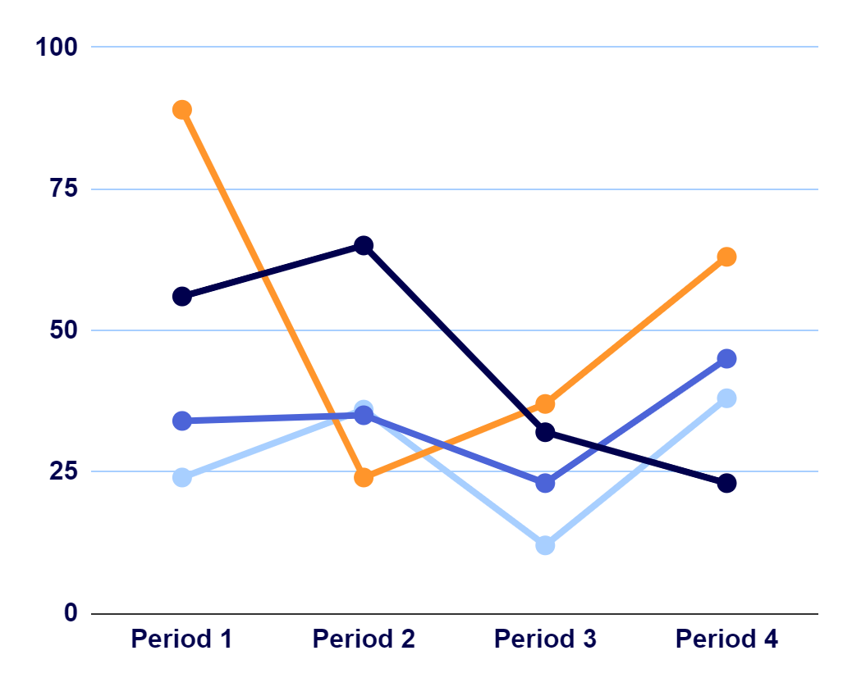
Sofware si paling Ai 2023
OpenAi
Ailab
Seperti chatgpt
Beberapa fiture ai dari wondershare
Capcut
Midjourney
Memudahkan dalam editing dan dibantu Ai
Membuat text menjadi art di Discord server

Slide 15
Sofware si paling Ai 2023
Adobe podcast
Github copilot
Ngoding dibantuin ai
Ai membantu memperbagus audio
OPENCV
Tiktok
Plugin dari Pyhton untuk membuat Ai
Ai membantu dalam Algoritma sesuai kategori akun

Slide 16
—Awal mula komputer
” Komputer pertama kali ditemukan pada 1822 oleh seorang ahli matematika asal Inggris, Charles Babbage. Mulanya, Babbage bermaksud untuk menciptakan sebuah mesin hitung bertenaga uap yang dapat menghitung tabel angka.”

Slide 17
Target dasar Komputer
mengetahui Sofware
Tugas dasar komputer
mengetahui Hardware
Reward
Membuat sesuatu dengan
Sofware yg dipilih

Slide 18
Tugas
Membuat Video tentang apapun yang berhubungan dengan komputer
Dilakukan perkelompok

Slide 19


Contoh penyelesaian tugas
Membuat tutorial tips agar laptop menyala dengan cepat (direkam)
Membuat video penjelasan tentang materi dasar komputer singkat
Mengedit foto atau video, sambil di rekam boleh.
Membuat Rangkuman di Word/power point (tema komputer)

Slide 20
Next Materi ?
Melakukan praktek dengan beberapa study kasus.
Disediakan beberapa video yang harus di edit
Membuat Struktur Html berdasarkan data yang diberikan
Tujuan dari Materi Selanjutnya:
Mengukur Skill individu atau kelompok
Melatih Kerja sama Team, membangun chemistry
Mendapatkan Kesimpulan dari Study kasus dan dijadikan bahan di materi selanjutnya

Slide 21
PROBLEM
SOLUTION
Melakukan Penyelesaian pada study kasus
Melakukan Evaluasi pada project study kasus yang diberikan.

Slide 22
SELESAI !

